Slide 1

BODEREAU Roy
BRUN Johan
GOETHAL Julien
MANSART Joris

Slide 2
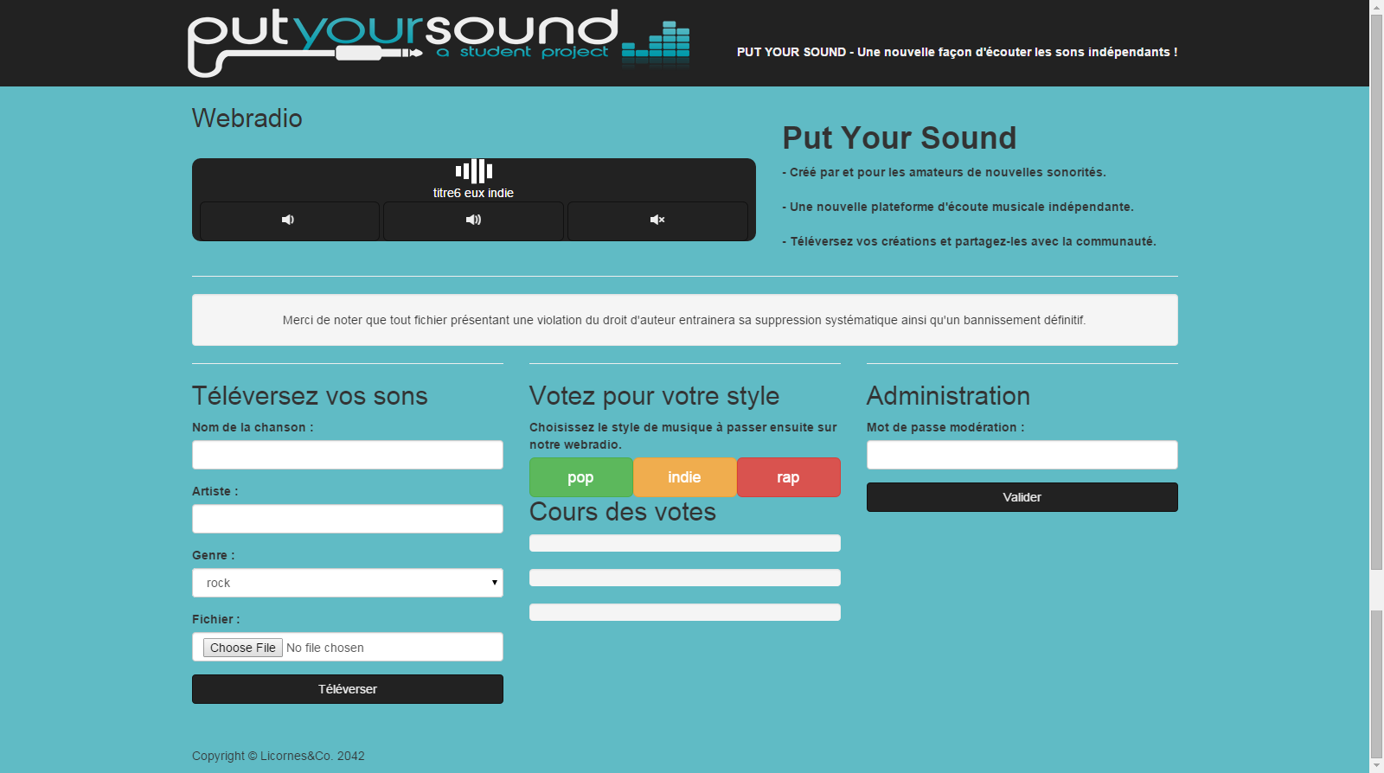
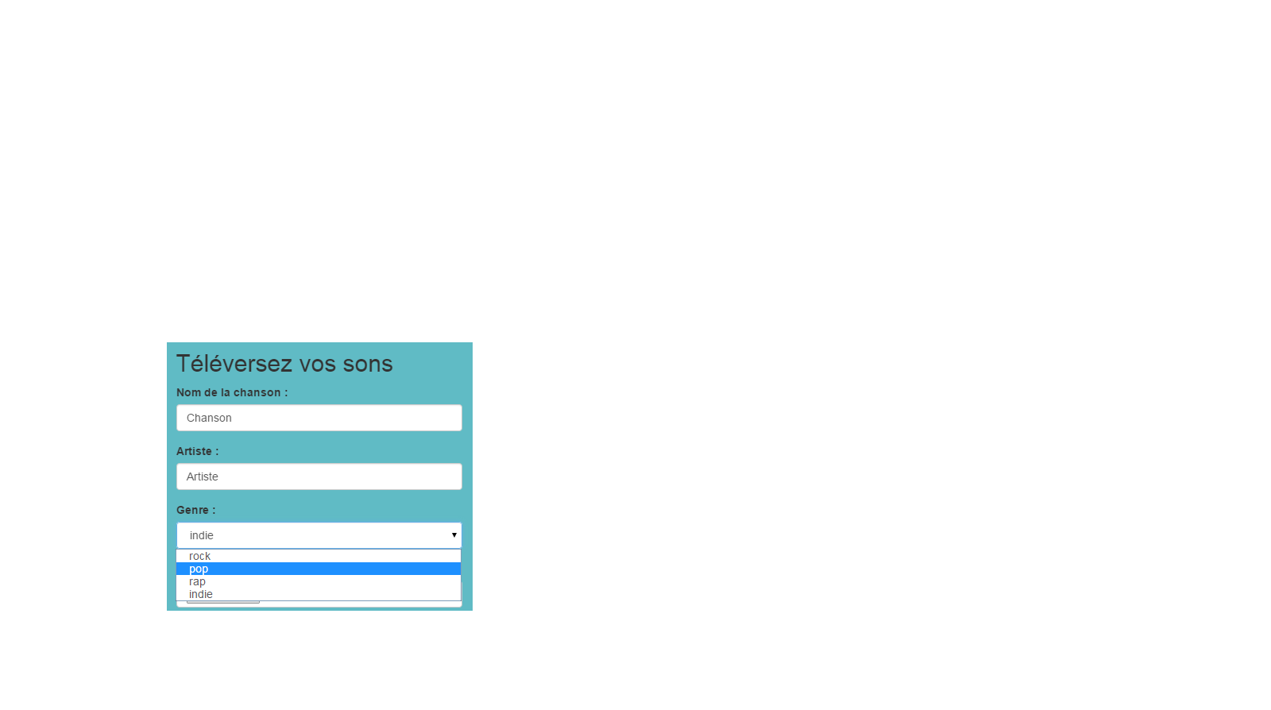
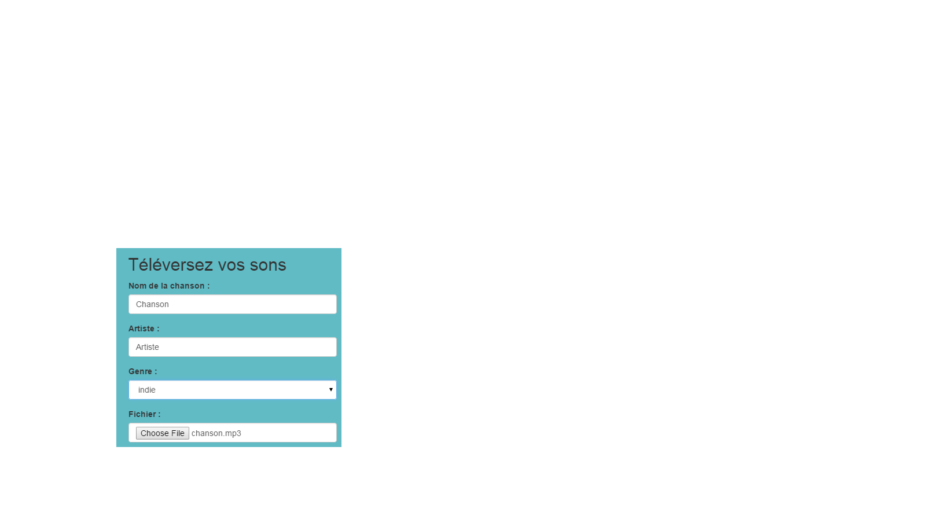
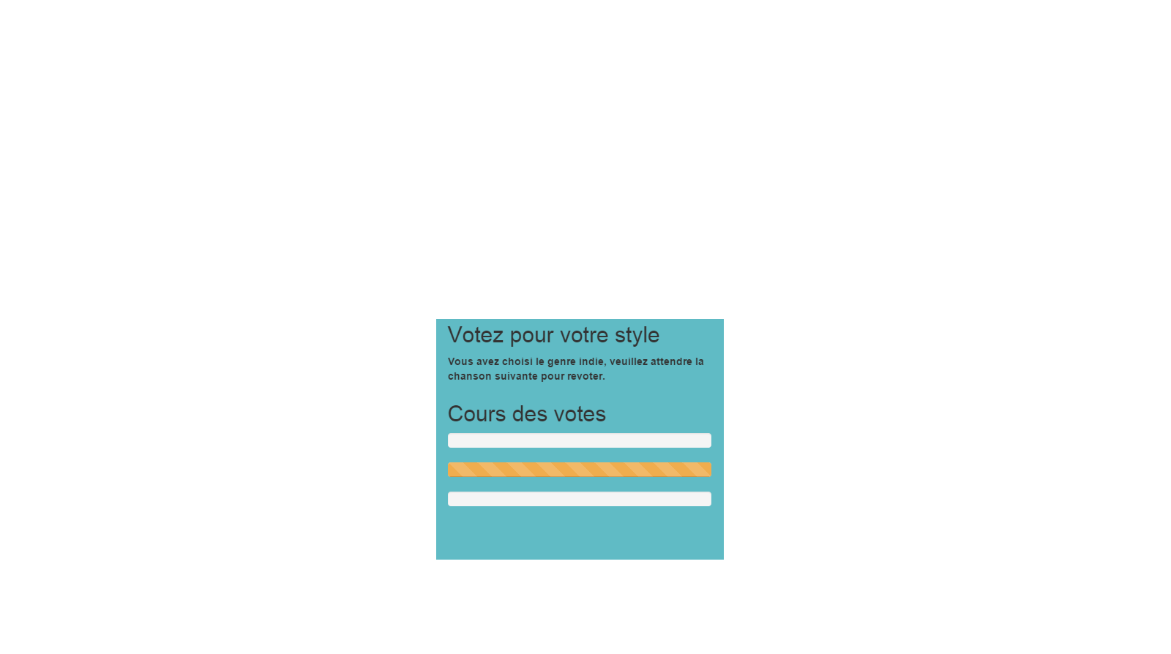



Slide 3


}
Mustache.js
Socket.io

